Slide 1
大开孔复合材料层合板的
渐进破坏分析
储 鹏 程

Slide 2
1 问题模型
2 连续损伤模型及UMAT 子程序
3 计算与实验结果

Slide 3
1 问题模型
碳纤维复合材料层合板，铺层为：
[0°]₁₀，[0°/90°]₅，[45°/-45°]₅
板长：240mm 板宽：160mm 孔径：80mm

Slide 4
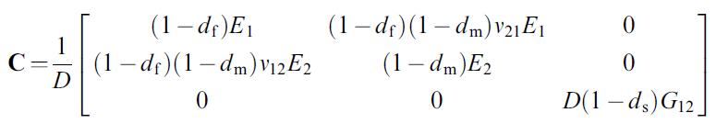
2 连续损伤模型-本构关系
应力应变关系：
C为损伤刚度矩阵：

Slide 5
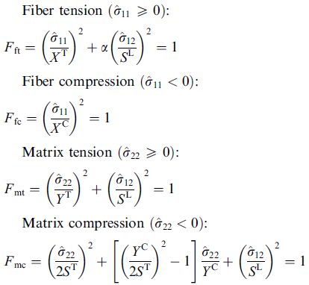
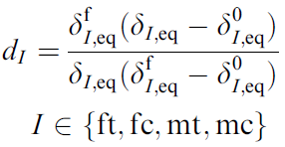
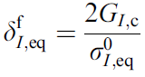
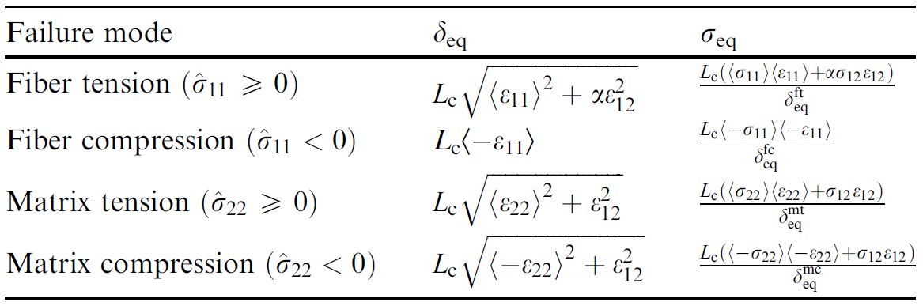
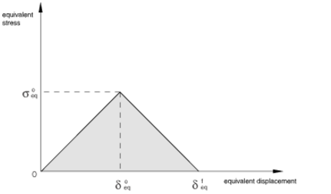
2 连续损伤模型-损伤演化
hashin准则：
损伤变量：
Lapczyk I, Hurtado J A. Progressive damage modeling in fiber-reinforced materials[J]. Composites Part A Applied Science & Manufacturing, 2007, 38(11):2333-2341.

Slide 6
2 abaqus UMAT 子程序
UMAT简介：
1 可以用来定义新的材料的本构模型。
2 对于每个增量步，在单元的所有物质点处被调用。
3 在增量步末必须更新应力和状态变量(solution-dependent)。
4 必须提供材料的Jocobian矩阵：

Slide 7
2 abaqus UMAT 子程序
每一增量步调用UMAT子程序
UMAT
计算应变，计算未损伤时的刚度矩阵
计算损伤变量d以及
检查有无损伤
（失效准则）
有损伤
计算损伤刚度矩阵
无损伤
计算应力 计算Jacobian矩阵 更新损伤变量
退出UMAT，返回到有限元主程序

Slide 8
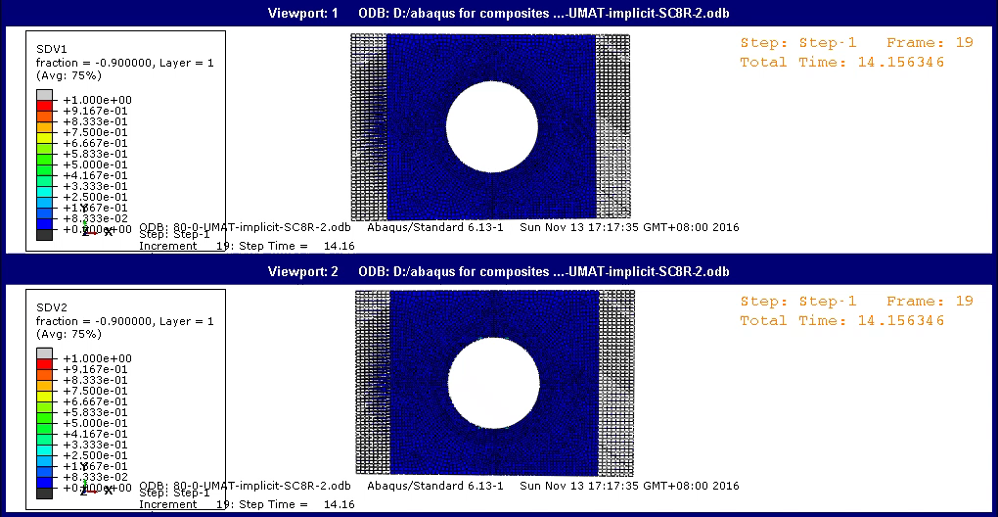
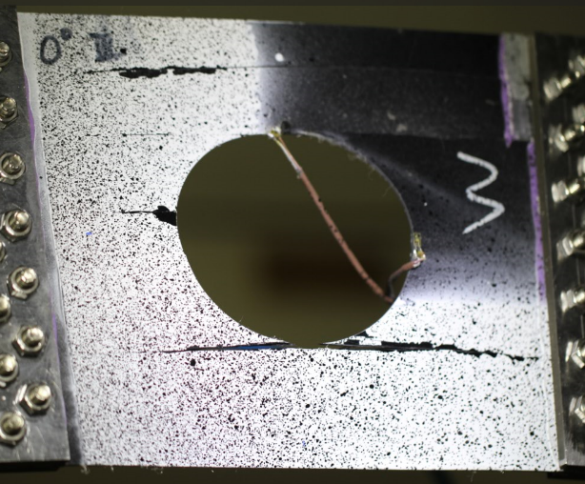
3 计算及实验结果
[0]₁₀
纤维失效：
基体失效：
破坏试件：

Slide 9
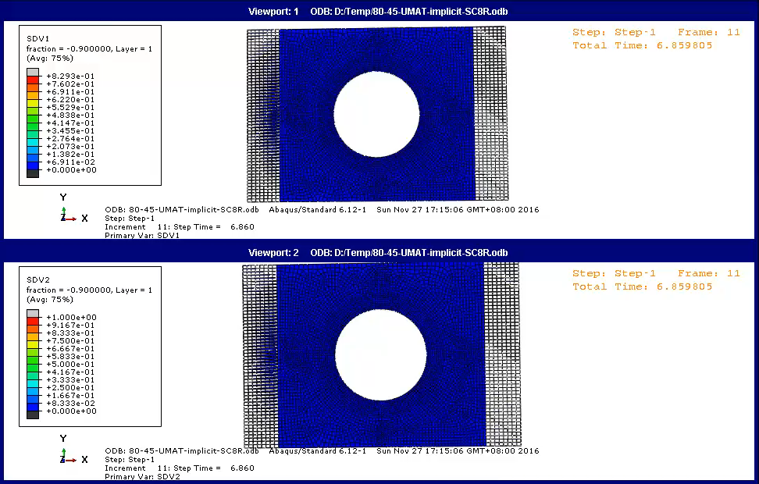
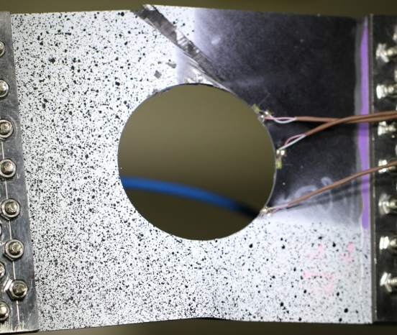
3 计算及实验结果
[45/-45]₅
纤维失效：
基体失效：
破坏试件：

Slide 10
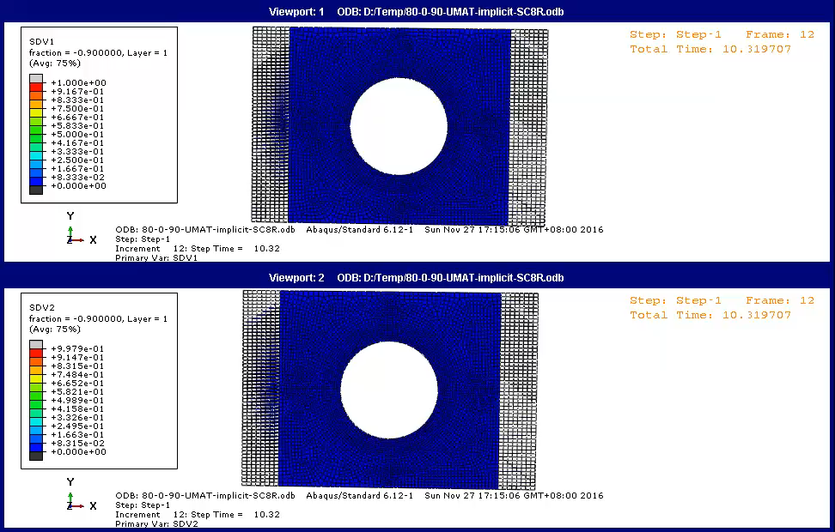
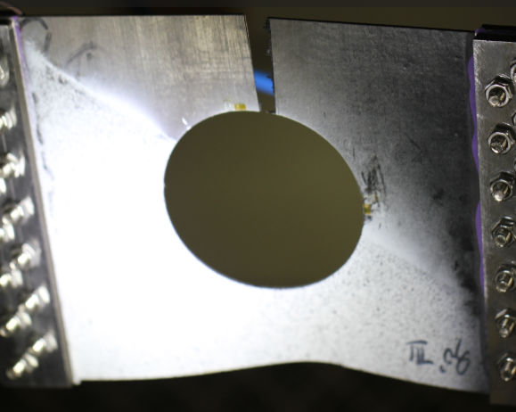
3 计算及实验结果
[0/90]₅ 0°层
纤维失效：
基体失效：
破坏试件：

Slide 11
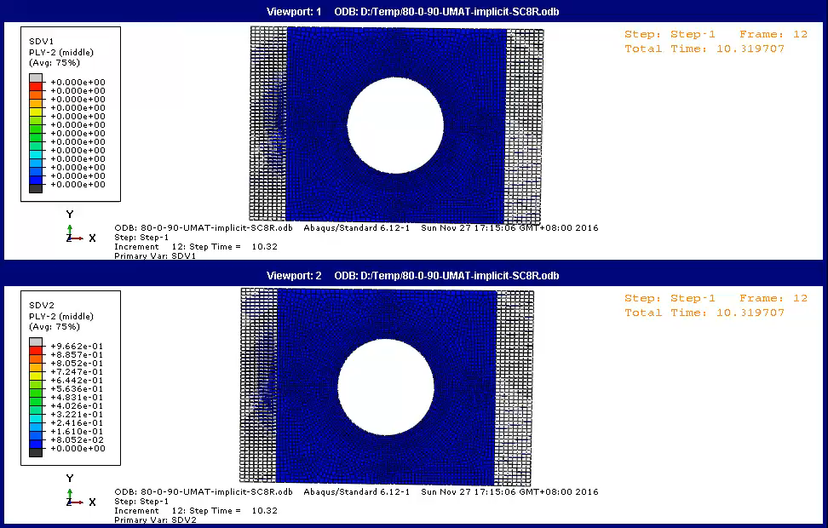
3 计算及实验结果
[0/90]₅ 90°层
纤维失效：
基体失效：
破坏试件：

Slide 12
谢谢大家！

